Slide 1
土卫六高层大气重力波耗散效应
2020.6.19 组会
主讲：王 星

Slide 2
大纲
➣研究背景简介
➣线性重力波模型
➣在高层大气的波动耗散

Slide 3
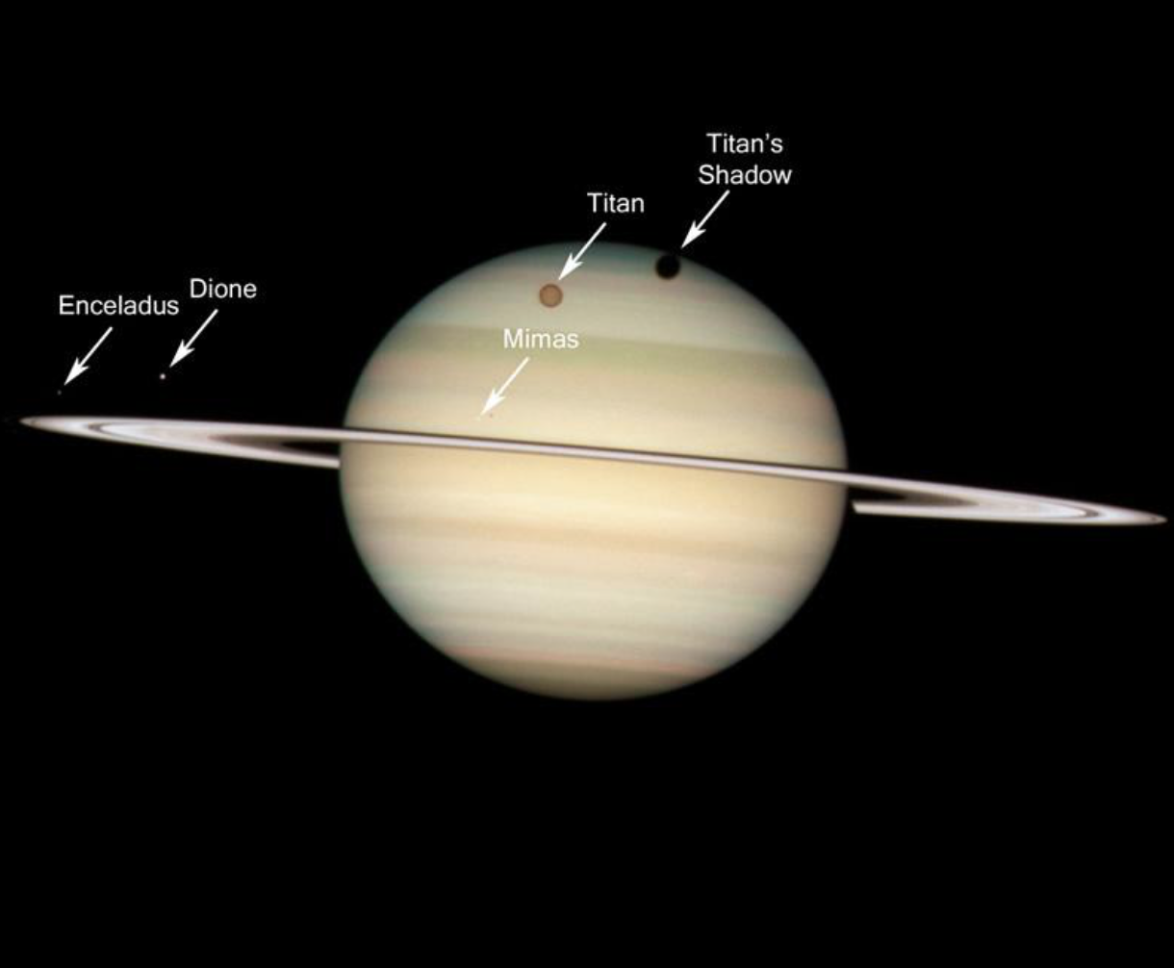
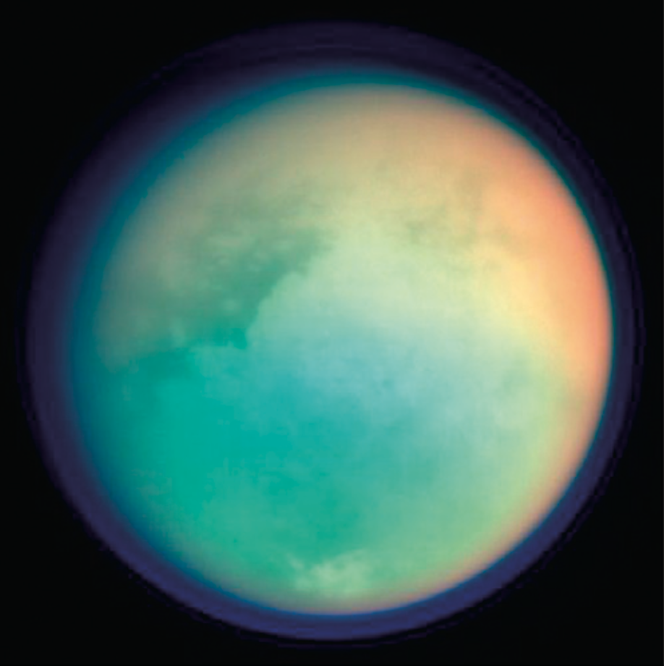
土星系统与土卫六
土星最大的卫星，有着浓厚的大气，大气主要成分为N₂, CH₄, H₂ 以及碳氮化合物.

Slide 4
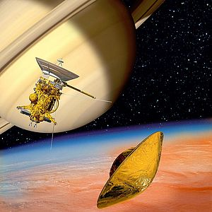
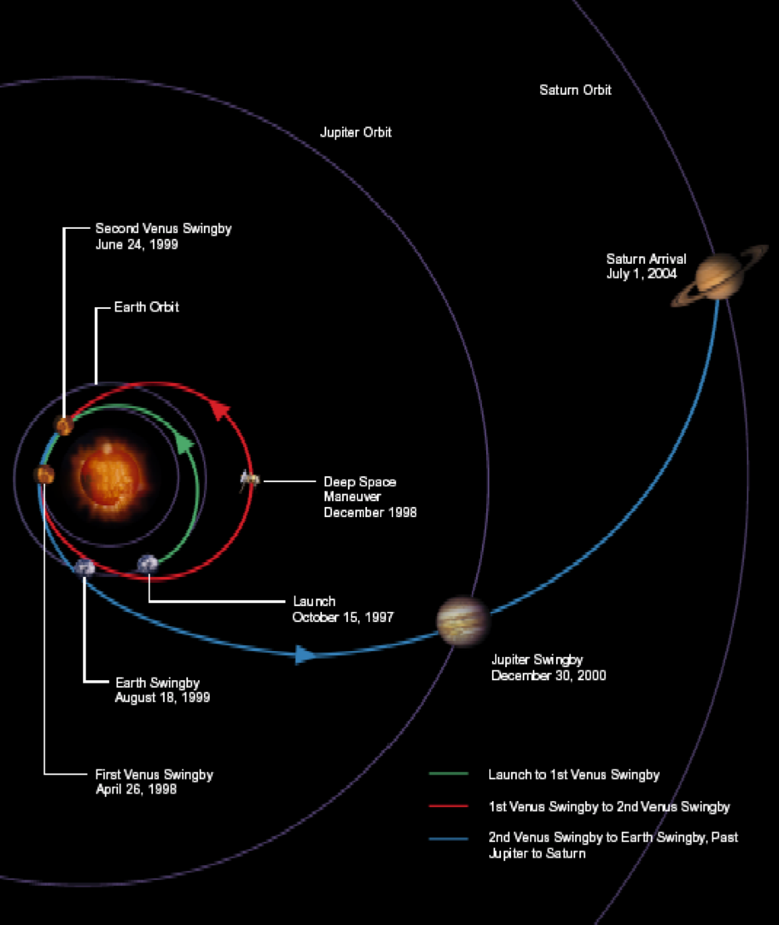
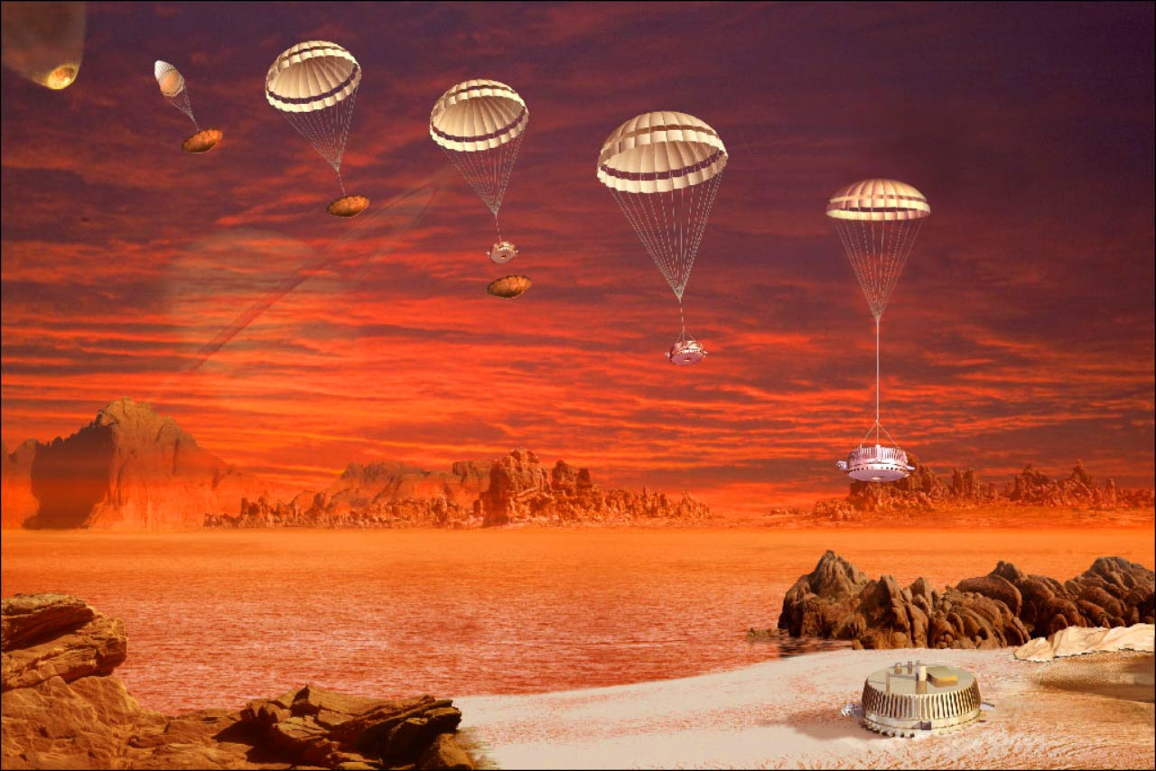
卡西尼-惠更斯号探测器
2005年1月，惠更斯号降落在土卫六表面上.

Slide 5
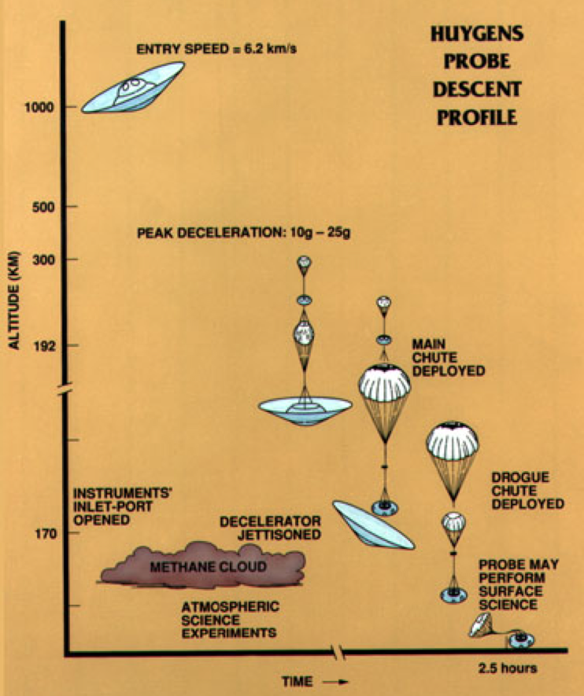
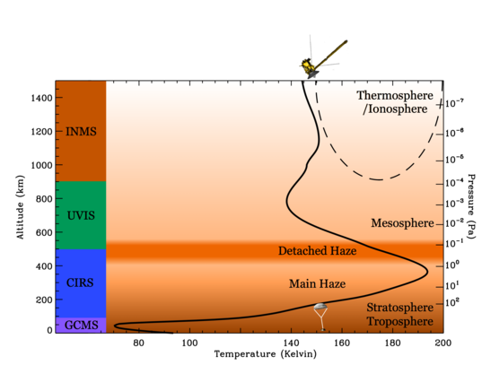
卡西尼：>1000km
惠更斯：0-1000km

Slide 6
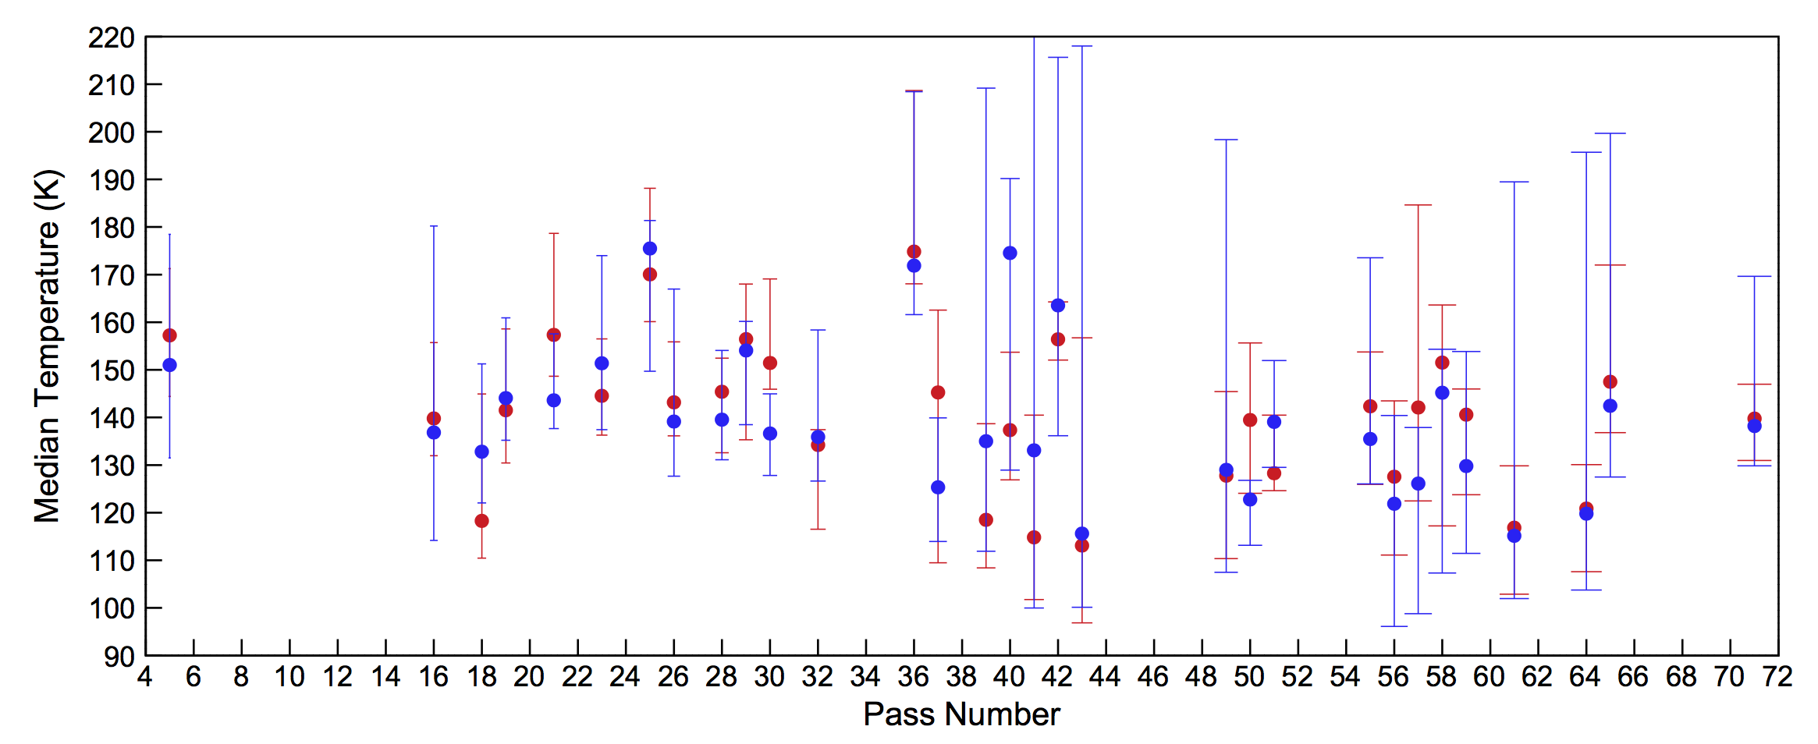
土卫六高层大气温度变化范围高达约60K.
Snowden, D., Yelle, R.V.,et al. 2013c
➣为了解释该现象，理论分析表明其驱动机制可能有：
太阳辐射加热(de La Haye 2007)，土星磁层带电粒子体沉降(~7K)、焦耳加热(Snowden and Yelle 2014) ，HCN旋转线导致的辐射热(Cui, 2016)，重力波耗散效应;

Slide 7
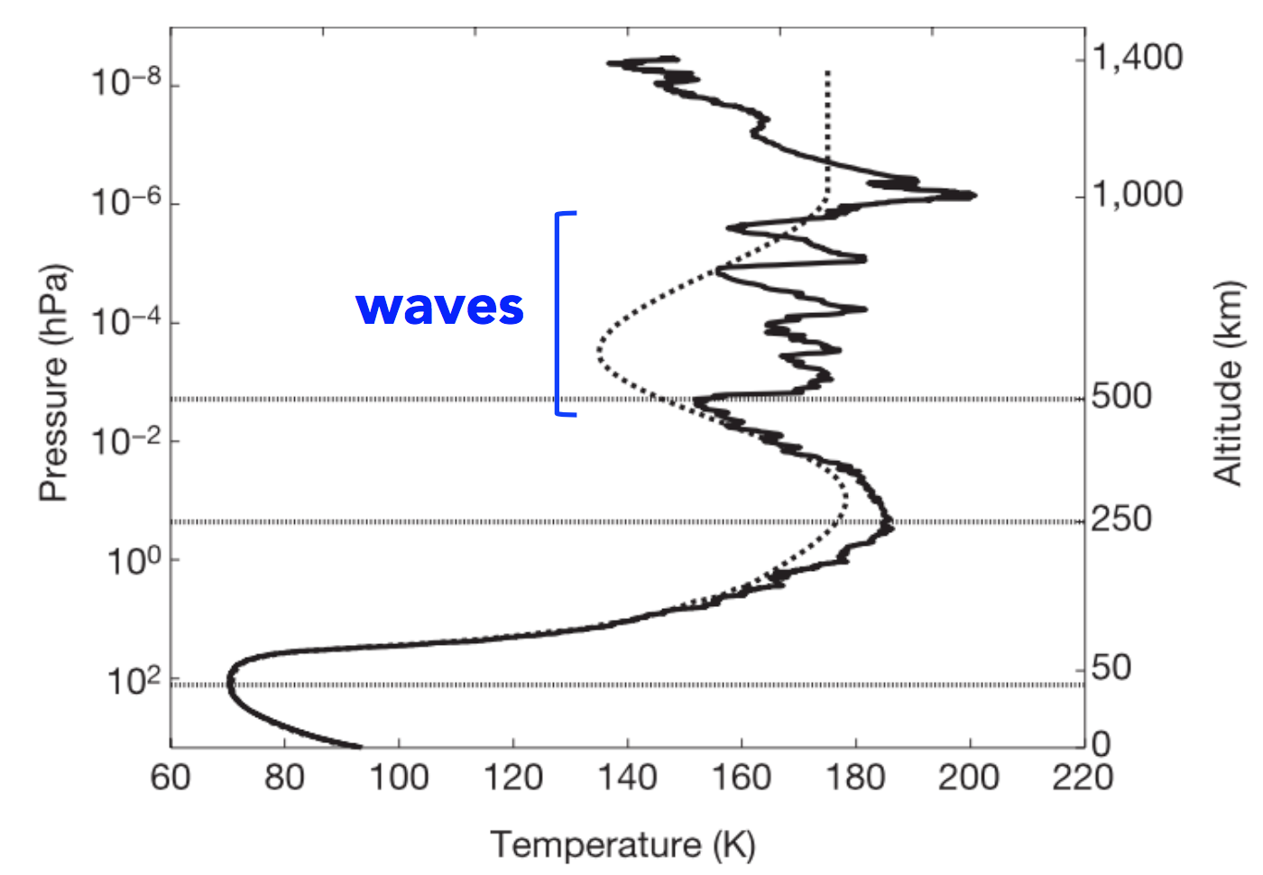
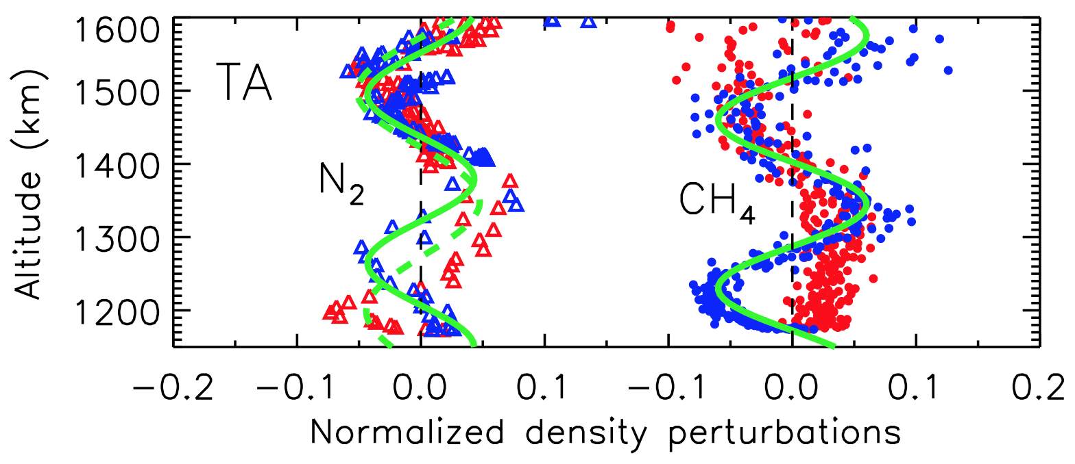
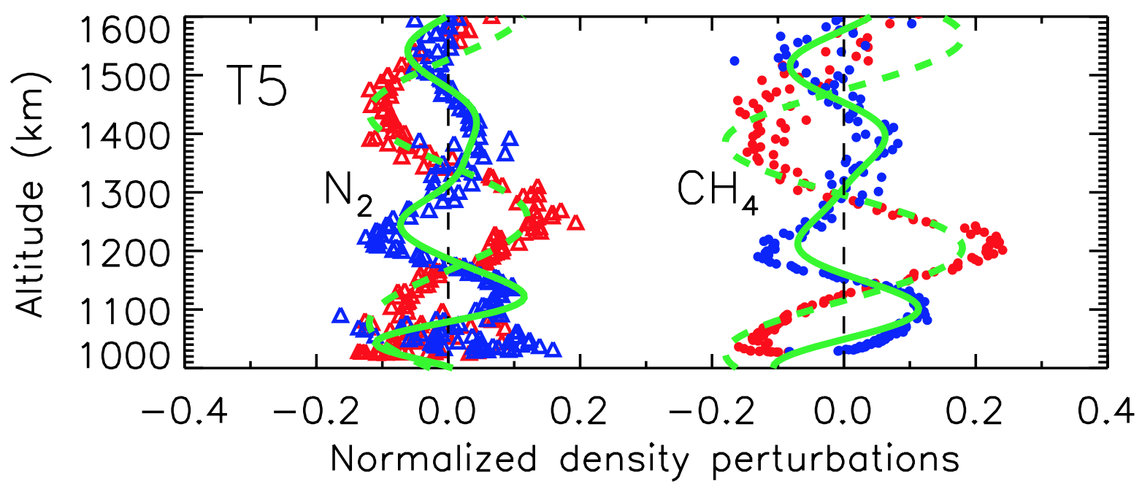
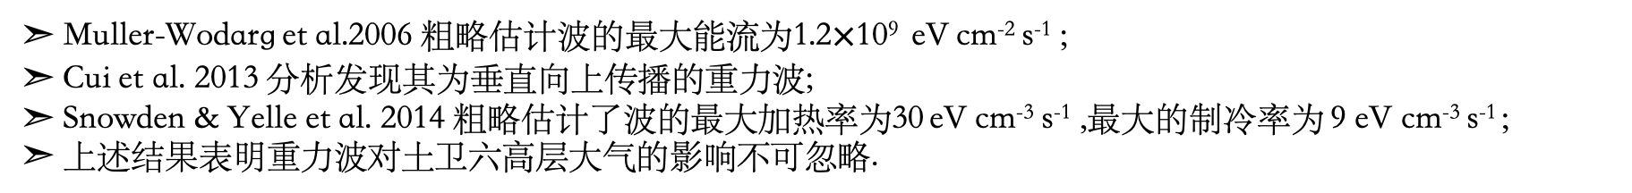
波动现象
INMS探测N₂,CH₄ 成分的数据显示土卫六高层大气有10%的波扰
HASI探测到的数据显示土卫六高层大气有波动现象
Fulchignoni et al. 2005
Muller-Wodarg et al.2006
➣ Muller-Wodarg et al.2006 粗略估计波的最大能流为1.2$×$10⁹ eV cm⁻² s⁻¹ ;
➣ Cui et al. 2013 分析发现其为垂直向上传播的重力波;
➣ Snowden & Yelle et al. 2014 粗略估计了波的最大加热率为30 eV cm⁻³ s⁻¹ ,最大的制冷率为 9 eV cm⁻³ s⁻¹；
➣ 上述结果表明重力波对土卫六高层大气的影响不可忽略.

Slide 8
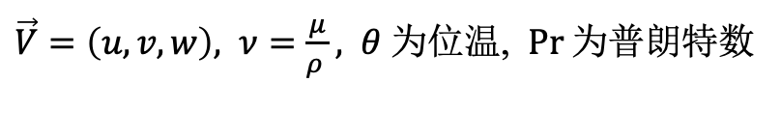
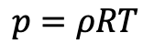
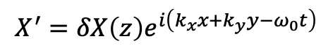
线性重力波模型
模型假设条件：
➣ 背景大气为平面的(局部)以及是流体静力学平衡的，忽略科里奥利效应;
➣ 忽略大气背景风；
➣ 采用非弹性近似(排除声波).
扰动方法：
$$X^{′}=δX\left(z\right)e^{i\left(k_{x}x+k_{y}y−ω_{0}t\right)}$$
模型方程组：
质量连续性方程
N-S 方程
忽略此项
状态方程：
$$p=ρRT$$
$\vec{V}=\left(u,v,w\right), ν=\frac{μ}{ρ }, θ$ 为位温, $Pr$ 为普朗特数

Slide 9
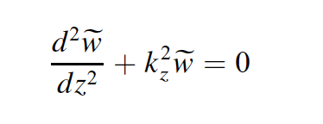
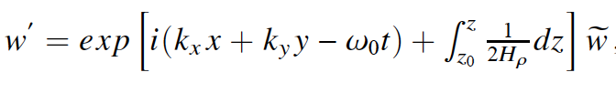
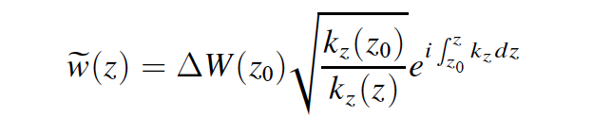
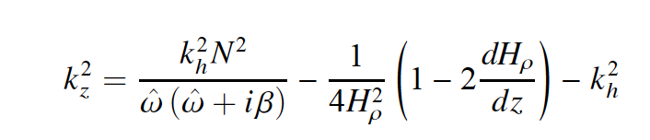
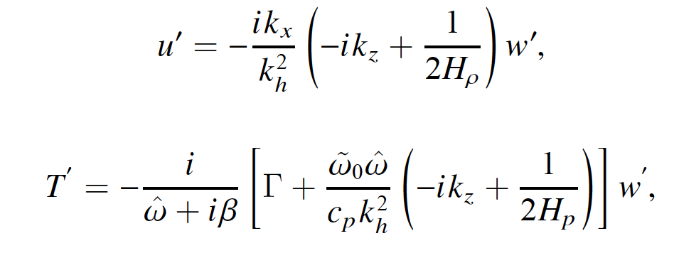
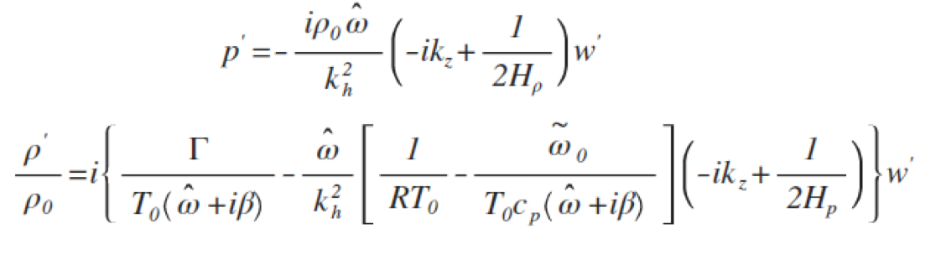

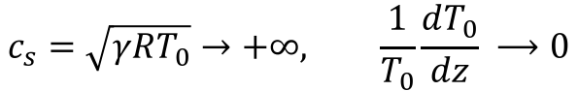
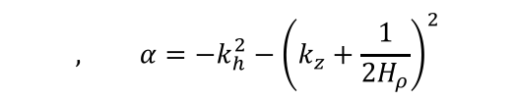
故忽略此项
$$c_{s}=\sqrt{γRT_{0}}→+∞, \frac{1}{T_{0}}\frac{dT_{0}}{dz} ⟶0$$
➣ 将波动形式代入，整理，得到关于垂直风速扰动$w^{′}$的方程：
➣ 做变换：
得到：
其WKB解为：
为色散关系.
$$, α=−k_{h}^{2}−{\left(k_{z}+\frac{1}{2H_{ρ}}\right)}^{2}$$
其中：
这是一个关于$k_{z}$ 的六阶多形式方程，有三对解，分别对应于浮力波、由分子黏度导致的重力波和由热传导导致的波.
➣ 极化关系：

Slide 10
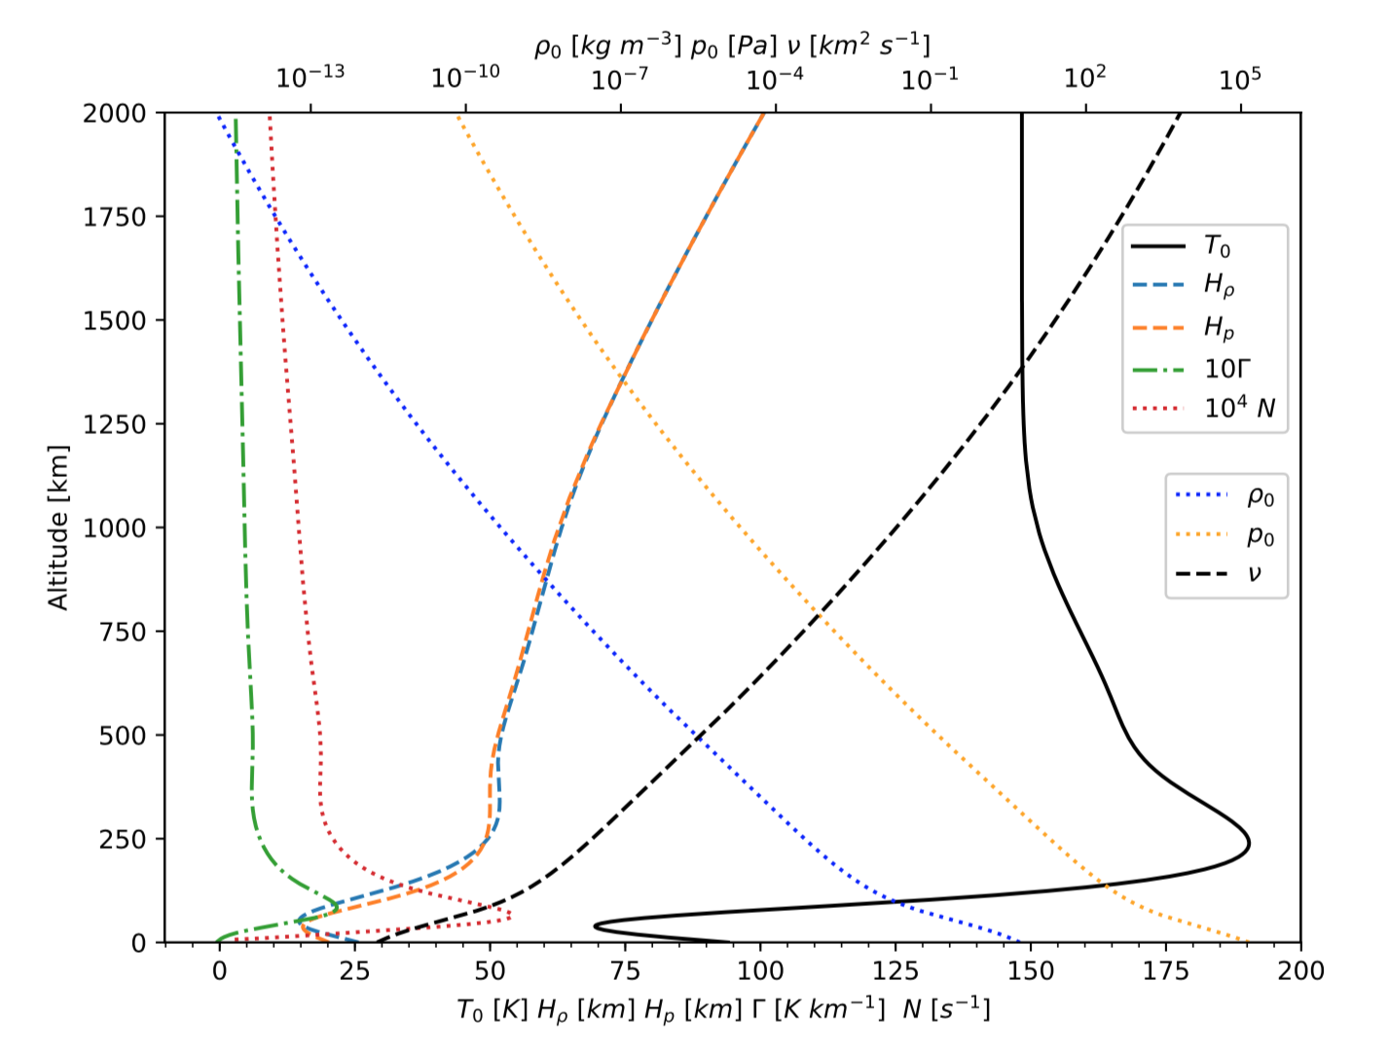
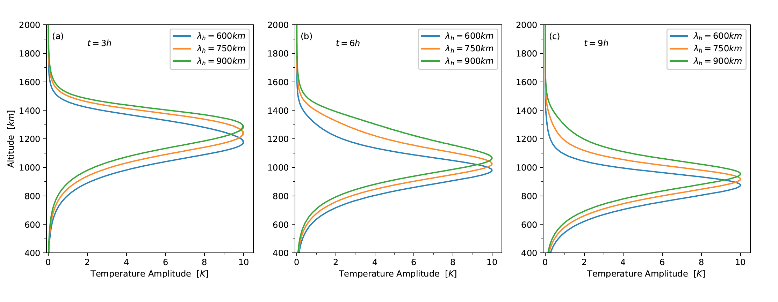
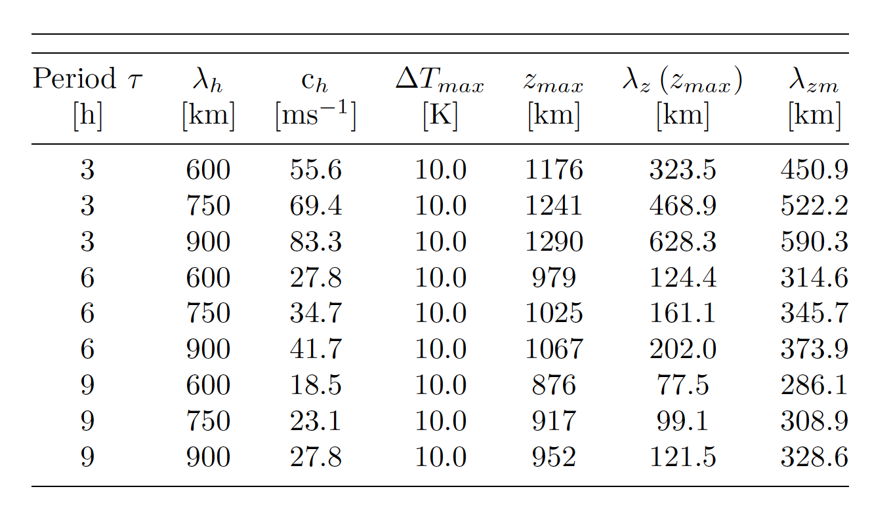
➣波周期 1.5-10h (Cui et al. 2014 ).
$p_{0}, ρ_{0}$ 满足流体静力学平衡，$T_{0}$来源Strobel et.al 2012
最大振幅固定为10K (Muller-Wodarg et al.2006)
Muller-Wodarg et al.2006 分析波的垂直波长范围在1000-1600km 高度为170km-360km ;
为了与Muller-Wodarg et al.2006估计的结果做对比，选取这三个代表的重力波分析其能流和加热率；

Slide 11
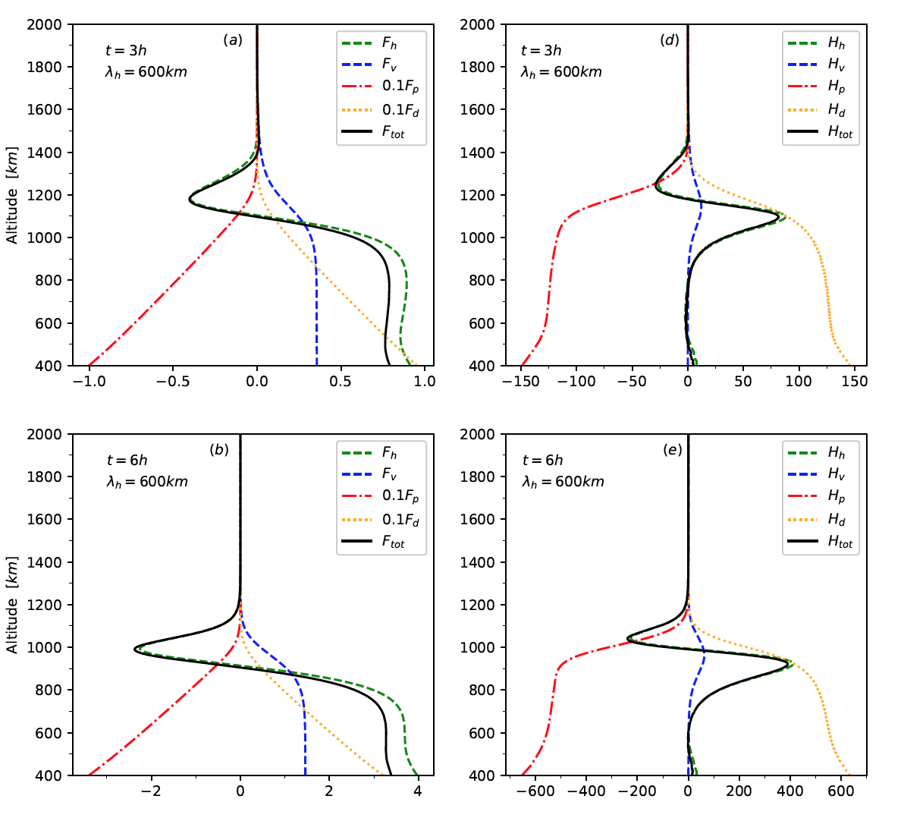
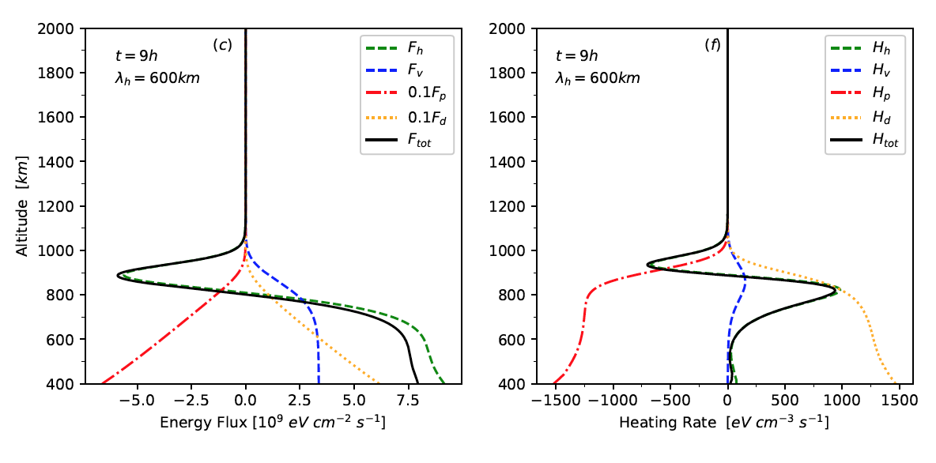
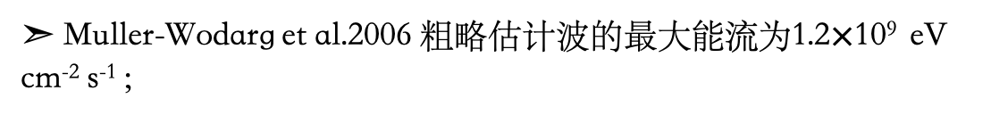
➣加热率：
为感热通量;
为粘滞耗散导致的能流；
为波导压力梯度做的功；
为波导欧拉转移做的功.
➣ Muller-Wodarg et al.2006 粗略估计波的最大能流为1.2$×$10⁹ eV cm⁻² s⁻¹ ;
➣ Snowden & Yelle et al. 2014 粗略估计了波的最大加热率为30 eV cm⁻³ s⁻¹ ,最大的制冷率为 9 eV cm⁻³ s⁻¹ ;且太阳EUV辐射在1100km高度的加热率为 65 eV cm⁻³ s⁻¹ .

Slide 12
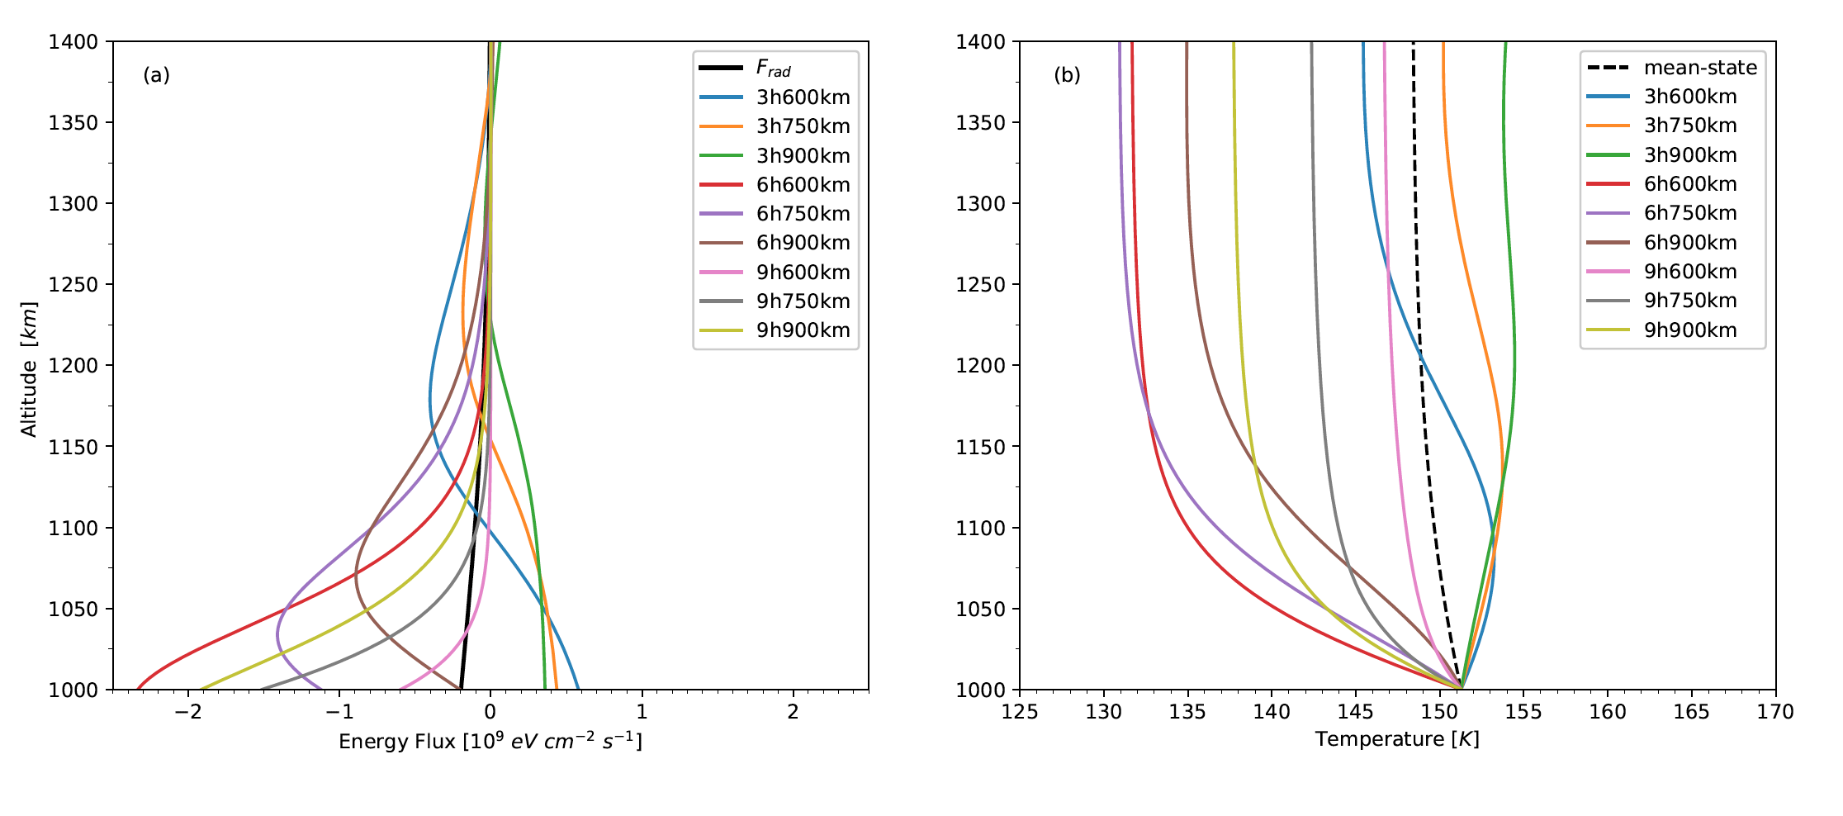
➣ 探讨波的加热率导致的温度变化:
➣ 能量平衡方程：
其中
➣ 重力波导致的温度变化为20K；
~20K
➣ 重力波导致的温度变化大于之前研究的驱制；但仍小于实际观测到的60K的温度变化；
➣ 未来展望在于需要考虑其他重要的波的过程现象：波破与复合波.

Slide 13
谢 谢！

